Slide 1
(Tiết 1)

Slide 2
Thầy cô nhập yêu cầu vào đây.

Slide 3
KHỞI ĐỘNG

Slide 4
Em đang sống ở đâu? Hãy chia sẻ những hiểu biết về địa phương mình cho các bạn trong lớp của em.

Slide 5
KHÁM PHÁ

Slide 6
1. Vị trí địa lí và đặc điểm tự nhiên của địa phương em.
Quan sát hình 1, bản đồ hoặc lược đồ địa phương, đọc Tài liệu giáo dục địa phương, em hãy tìm hiểu về vị trí địa lí và đặc điểm tự nhiên ở địa phương theo gợi ý.

Slide 7
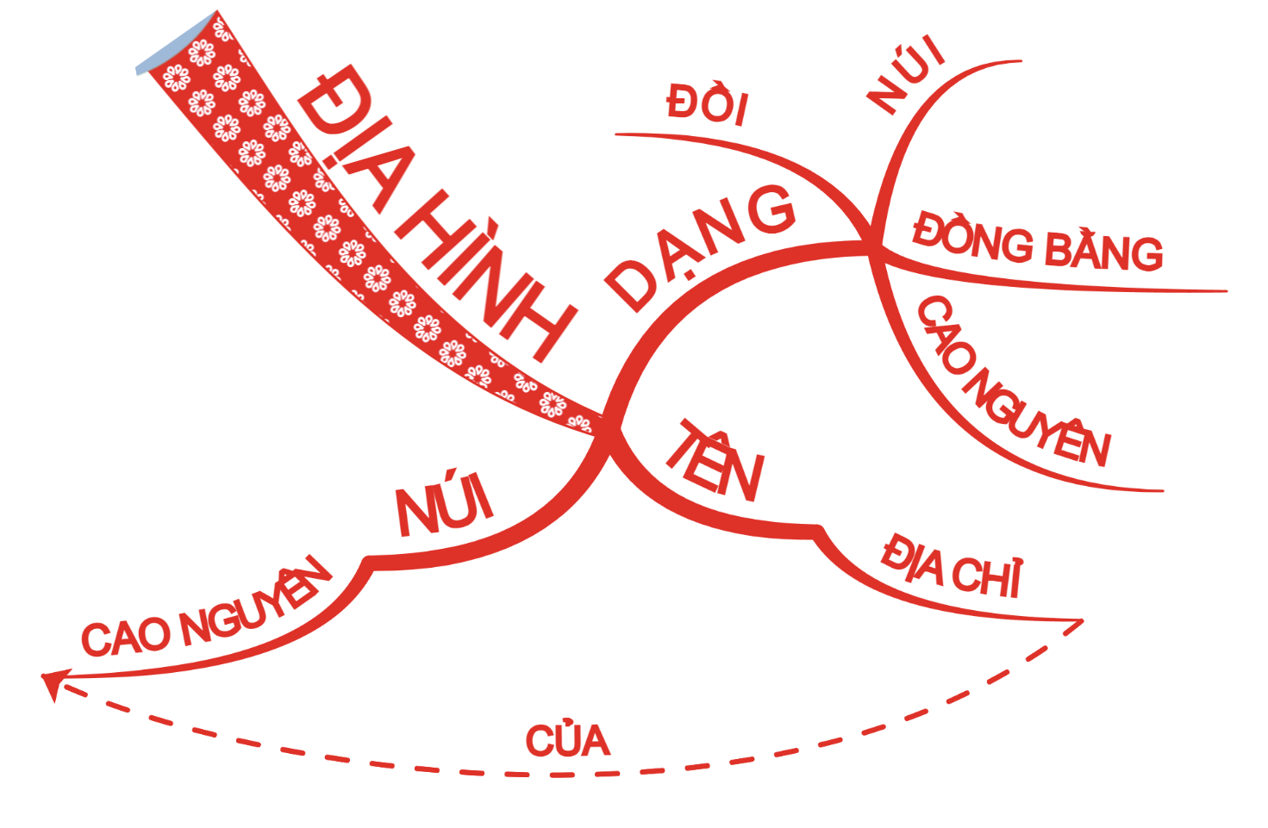
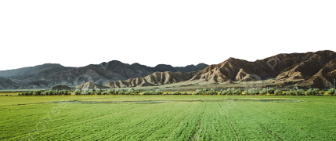

Slide 8
2. Hoạt động kinh tế của địa phương em.
Hoạt động kinh tế ở mỗi địa phương rất đa dạng. Quan sát bản đồ hoặc lược đồ địa phương em, đọc Tài liệu giáo dục địa phương, em hãy tìm hiểu về hoạt động kinh tế ở địa phương theo gợi ý.

Slide 9
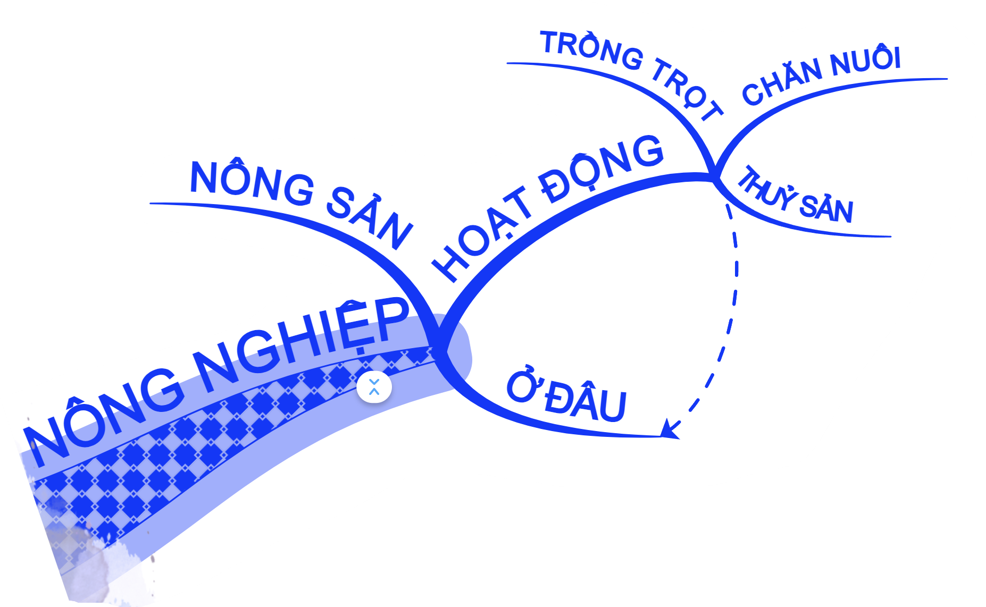

Slide 10
3. Bảo vệ môi trường địa phương em.
Căn cứ Tài liệu giáo dục địa phương và tình hình thực tế nơi em sinh sống, em hãy:
Cho biết môi trường của địa phương em hiện nay như thế nào.
Nêu những giải pháp của em để có thể bảo vệ môi trường tốt hơn.

Slide 11
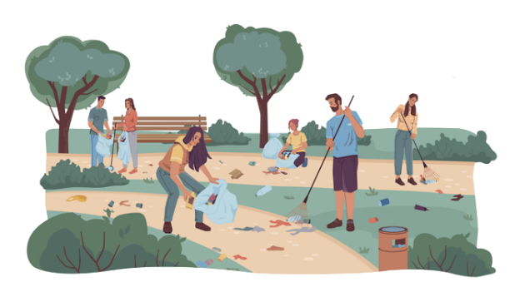

Slide 12
Bài giảng được thiết kế bởi cô Phạm Thị Kim Tuyền (Học liệu số TuMo) – GV Trường Phổ thông Thực hành Sư phạm – Đại học Quốc gia TP.HCM
Hãy cẩn trọng với những người đem tặng bài giảng này với mục đích quảng cáo, câu kéo, trục lợi.

Slide 13
https://www.facebook.com/groups/976364306848934
(Trên máy tính: Bấm giữ phím ctrl + nhấp chuột vào link)

